Slide 1
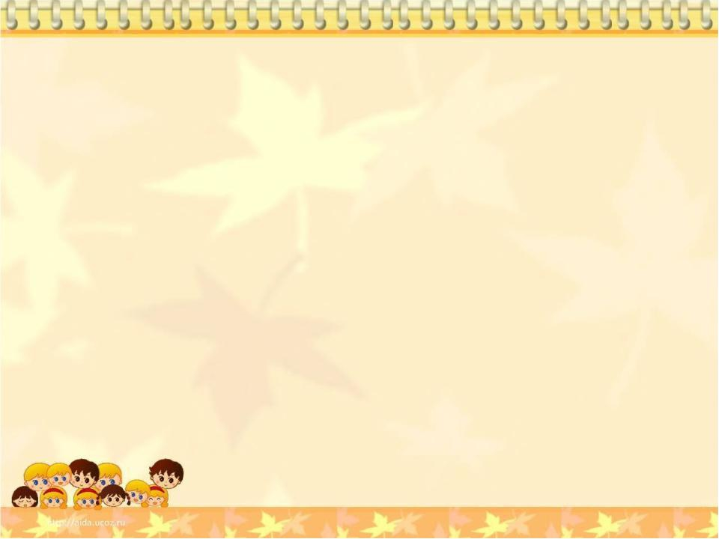
ГОЛОВНІ ТА ДРУГОРЯДНІ ЧЛЕНИ РЕЧЕННЯ
Українська мова
2 клас
Сезоненко А.В.
Вчитель початкових класів

Slide 2

Головні члени речення
ПІДМЕТ
ПРИСУДОК
2
Notes:
2

Slide 3

Підмет
Присудок
Хто? Що?
Що робить?
Що зробить? Що робив?
Що роблять?
Сонечко посміхається
3
Notes:
Сонечко посміхається

Slide 4
ЗАПАМ’ЯТАЙ
ПІДМЕТ ПРИСУДОК
Хто?Що? Що робить?
Сонечко посміхається
4
Notes:
ЗАПАМ’ЯТАЙ

Slide 5
Питання між головними членами речення можна ставити від підмета до присудка і навпаки
Що?
Сонечко посміхається
Що робить?
5
Notes:
Що?

Slide 6

Слово, що означає, про кого або про що говориться в реченні, та відповідає на питання хто? або що? називається ПІДМЕТОМ
Сонечко
Слово, яке означає, що говориться про підмет, і відповідає на питання що робить? що зробить? що робив? або що роблять? називається
ПРИСУДКОМ
посміхається
6

Slide 7
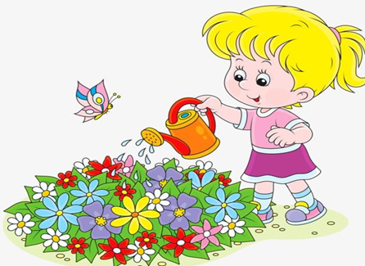
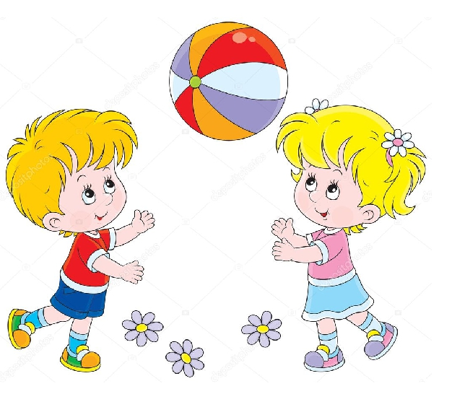
Гра «Склади речення за малюнком»
Визнач підмет і присудок
7
Notes:
Гра «Склади речення за малюнком»

Slide 8
Перевір
Дівчинка поливає квіти.
Діти граються м’ячем
8
Notes:
Дівчинка поливає квіти.

Slide 9
Усі інші члени речення
Другорядні члени речення
ДОДАТОК ОБСТАВИНА ОЗНАЧЕННЯ
Кого? Чого?
Кому? Чому?
Який? Чий? Яка? Які?
Звідки? Коли? Де? Куди? Як?
9
Notes:
ДОДАТОК ОБСТАВИНА ОЗНАЧЕННЯ

Slide 10


Усі члени речення прв’язані між собою, цей зв’язок ми встановлюємо за допомогою питань
Підмет
Присудок
Додаток
Означення
Обставина
10

Slide 11
Гра «Будівельник»
Сонечко посміхається.
Сонечко посміхається (де?).
(Яке?) сонечко посміхається.
Сонечко посміхається (кому?).
Сонечко (як?) посміхається.
11
Notes:
Сонечко посміхається.

Slide 12


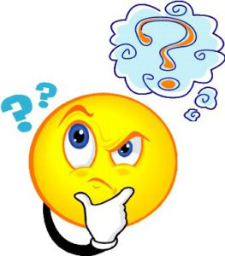

12
Notes:
БАЖАЮ УСПІХІВ І ТВОРЧОГО НАТХНЕННЯ!

Slide 13

13

Slide 14
Перелік використаних джерел
https://www.canva.com/uk_ua/
https://www.google.com.ua/?hl
https://uk.wikipedia.org/wiki/%D0%93%D0%BE%D0%BB%D0%BE%D0%B2%D0%BD%D0%B0_%D1%81%D1%82%D0%BE%D1%80%D1%96%D0%BD%D0%BA%D0%B0
14

